Slide 1
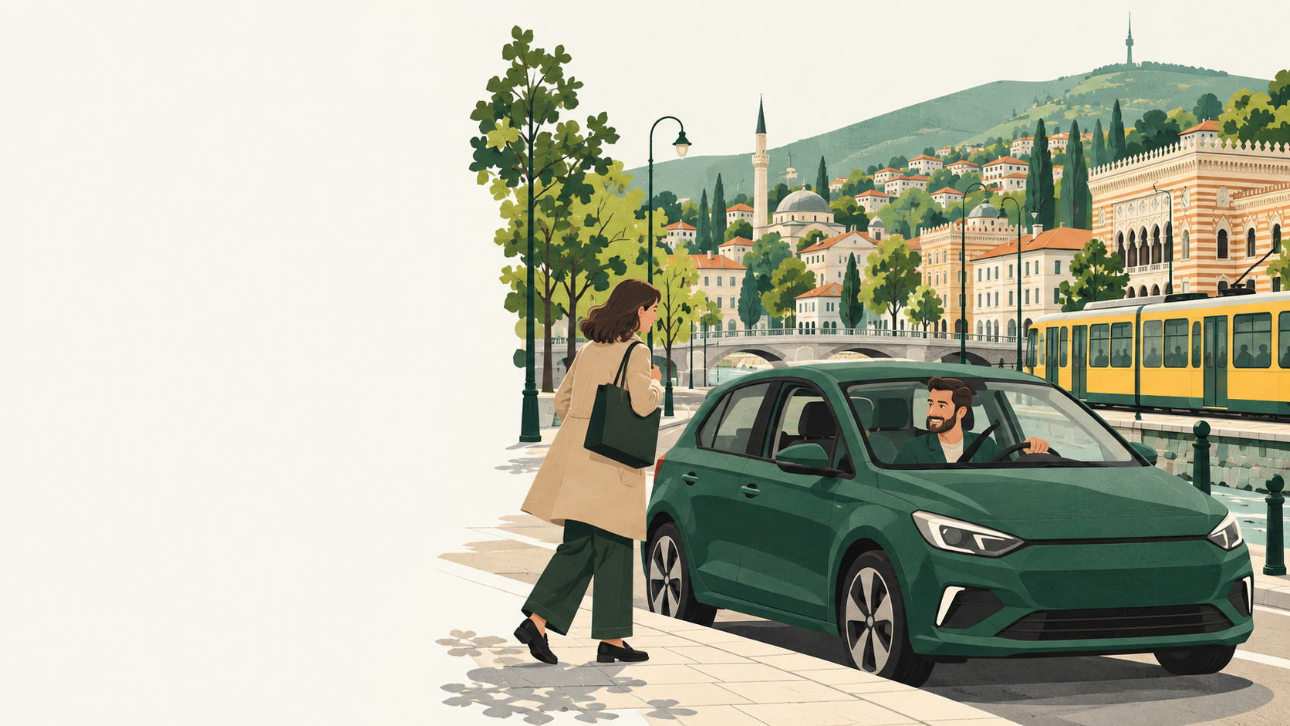
USPUT
Zajedno do posla
Poveži se s nekim ko već
ide u tvom smjeru.
Ideja za razgovor
Oktobar 2026.
Notes:
Koncept aplikacije, još nije pokrenuta usluga. Ilustracije i prikazi aplikacije generisani su za ovu prezentaciju. Vizuelna inspiracija: javne stranice zajedničke mobilnosti Mobicoop, https://www.mobicoop.fr/application/ i https://covoit.mobicoop.fr/. Ne preuzimamo njihov identitet niti tvrdimo partnerstvo.

Slide 2
Jedan put do posla, jedno slobodno mjesto
Vozač već ide na posao
Putnik ide u istom smjeru
Ima slobodno mjesto u autu.
Može povezati osobu koja mu je usput.
Može doći do mjesta susreta
i izaći blizu svog odredišta.
USPUT bi im pomogao da se pronađu i dogovore.
02
Notes:
Osnovni koncept iz razgovora s osnivačem i elaborata v0.4. Vozač već ima svoju rutu. Susret i izlazak moraju biti praktični i sigurni. Ne tvrdimo izmjerene uštede vremena, gužve ili emisija.

Slide 3
Šta ljudi dobijaju
Vozač
Putnik
Može nekome pomoći.
Može imati društvo na putu.
Sam bira kada i koga vozi.
Dobija dodatnu mogućnost
dolaska na posao.
Osnovna ideja je besplatna vožnja.
Željeni rezultat: lakši put i ljudi s kojima bi opet putovao.
03

Slide 4
Kako bi izgledalo jedno jutro
1
2
3
4
Uneseš put
Nađeš saputnika
Potvrdite vožnju
Sretnete se
Polazak, odredište
i vrijeme.
Aplikacija predlaže
ljude slične rute.
Oboje prihvatite
mjesto i vrijeme.
Putnik je spreman.
Vozač nastavlja rutu.
Povratak kući dogovarate kao zasebnu vožnju.
04

Slide 5
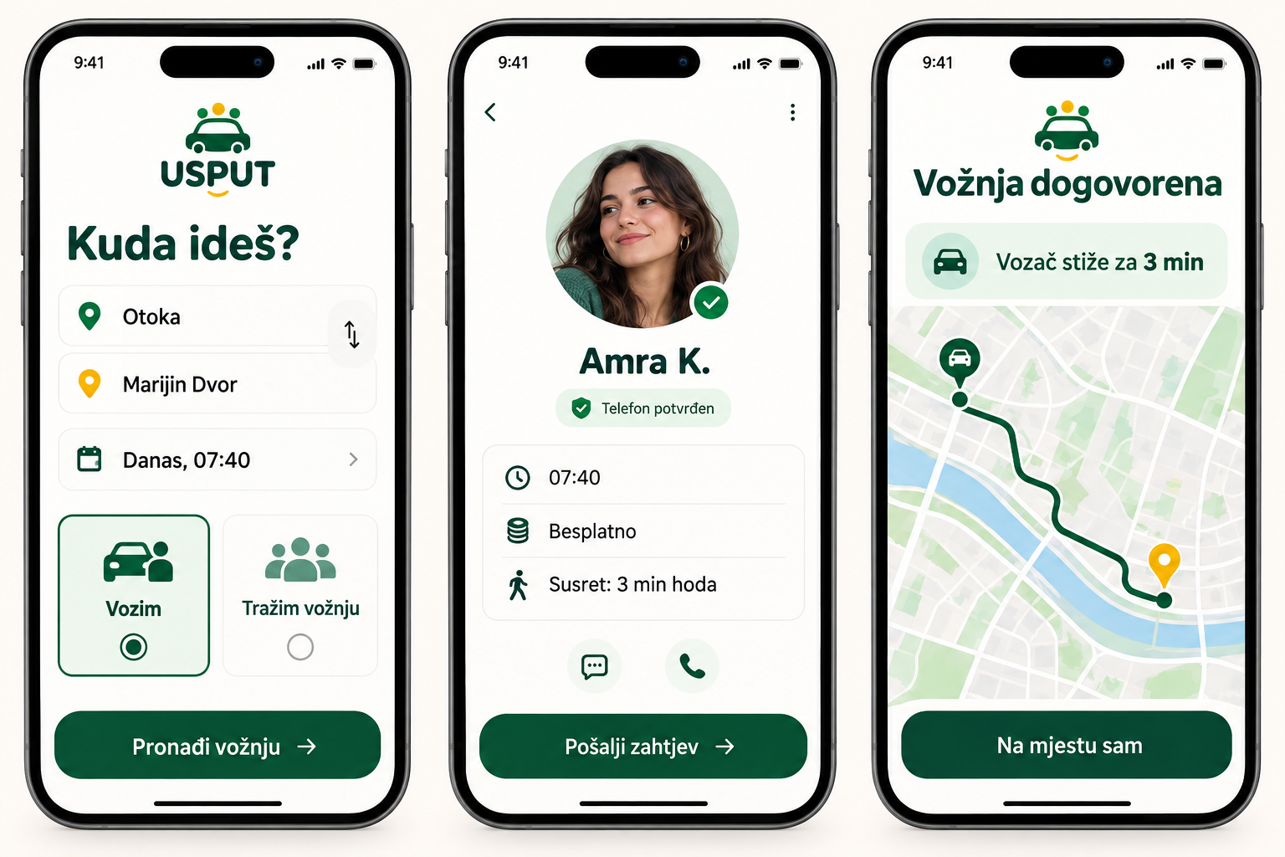
Aplikacija sa malo koraka
Ilustrativni izgled. Ekrani, osobe i ruta su izmišljeni.
05
Notes:
Generisan vizuelni koncept, nije funkcionalna aplikacija. Konačne kontrole zavise od uloge vozača ili putnika. Planiramo kratke statuse umjesto otvorenog razgovora. Kvačica označava potvrđen telefon, ne provjeren identitet ili garanciju sigurnosti.

Slide 6
Vozač ne čeka i ne tipka tokom vožnje
Prije polaska
Tokom vožnje
Putnik dolazi na mjesto susreta.
Aplikacija javlja da je spreman.
Kratki statusi: „Krenuo sam”,
„Stižem”, „Na mjestu sam”.
Lokacija bi pomagala uz dozvolu korisnika.
Automatsko prepoznavanje polaska tek treba ispitati.
06
Notes:
Cilj je automatizacija, uz ručnu potvrdu prije vožnje kad automatika nije pouzdana. Lokacija samo tokom dogovorenog perioda. GPS blizina sama ne dokazuje susret ili ulazak u auto. Ako putnik nije spreman, vozač može nastaviti. Nema garancije dostupne vožnje, putnik mora imati rezervnu mogućnost.

Slide 7

Povjerenje prije prve vožnje
Prijedlog registracije
Potvrđen telefon, ime i fotografija.
Email za pristup i oporavak računa.
Podaci o vozilu za dogovoreni susret.
Poznanici, kolege i ponovne vožnje
mogu olakšati prvi korak.
Potvrđen kontakt nije garancija sigurnosti.
07
Notes:
Prijedlog za razradu, nije konačna odluka o punoj provjeri identiteta. Prva verzija samo za punoljetne. Treba omogućiti prijavu, blokiranje i pomoć, uz osobu koja rješava prijave. Ne prikazivati telefon, email i kućnu adresu javno. Dokumenti, pravila čuvanja podataka i dodatne provjere ostaju otvorena pitanja.

Slide 8
Anketa pokazuje interes
22 od 26
sigurno bi ili vjerovatno
probalo aplikaciju
9 od 9 vozača
rado bi povezlo nekoga bez naplate
27 odgovora ukupno. Mali uzorak poznanika.
Interes još nije dokaz redovnog korištenja. 1.10.2026.
08
Notes:
Izvor: USPUT anketa, Google Forms, pregled 1.10.2026. Ukupno 27 odgovora. https://docs.google.com/forms/d/1vy_aDiCNlwIOSjTDhG9p7lwLZUB4QNFTIDitQIPPLL0/edit#responses Završno pitanje ima 26 odgovora, jer jedan ispitanik ne putuje na posao. 9+13=22, odnosno 84,6%. Svih 9 vozača bira Rado bih. Postoji i jedan izbor Ne želim saputnike u drugom pitanju, pa odgovori nisu potpuno dosljedni. Namjera u anketi nije isto što i ponašanje.

Slide 9
Poznanstvo i novac ostaju važna pitanja
6 od 9
3 od 9
vozača bira poznanstvo
ili zajedničke poznanike
vozača očekuje novac
ili podjelu troškova
Povjerenje treba graditi
od prvog susreta.
Treba saznati da li im je
doprinos želja ili uslov.
Anketa, 1.10.2026. Pitanje o novcu spaja dva različita očekivanja.
09
Notes:
Izvor: USPUT anketa, Google Forms, pregled 1.10.2026. Ukupno 27 odgovora. https://docs.google.com/forms/d/1vy_aDiCNlwIOSjTDhG9p7lwLZUB4QNFTIDitQIPPLL0/edit#responses Pitanje o izboru saputnika dozvoljava najviše dva odgovora. Šest vozača odabralo poznanstvo. Pitanje o nagradama: 6 ne treba nagradu, 3 očekuju novac ili podjelu troškova, ostale opcije 0. Putnička pitanja su zbog grananja odgovorili i vozači, pa ih ne predstavljamo kao zaseban uzorak putnika.

Slide 10
Besplatna vožnja i mogući doprinos
Osnova USPUT-a
Opcija za razradu
Dobrovoljna vožnja bez naplate.
Vozač može dobiti zahvalnicu
ili simbolične bodove.
Neki vozači žele podjelu troškova.
Svako očekivanje mora biti jasno
prije prihvatanja vožnje.
Ako je doprinos obavezan, ta vožnja nije besplatna.
10
Notes:
Osnova ostaje besplatna vožnja. Virtuelne nagrade su ideja, ne potvrđen motiv: niko od 9 vozača ih nije izabrao u ponuđenom pitanju. Primjer za buduću raspravu: vozač predlaže ukupno 3 KM doprinosa, koji se dijeli među putnicima. To nije odluka za prvu verziju niti dokaz da nema dobiti. Pravni status, osiguranje i način podjele stvarnih troškova zahtijevaju lokalnu stručnu provjeru prije uvođenja.

Slide 11
Kako bi se aplikacija održavala
Vožnja može biti besplatna.
Razvoj i podrška imaju trošak.
Mogući izvori prihoda
Kasnije mogućnosti
Podrška firmi za prevoz zaposlenih.
Sponzori i lokalni partneri.
Dodatne opcije uz pretplatu.
Model još trebamo provjeriti.
11
Notes:
Mogući poslovni modeli iz razgovora, bez potvrđenih partnera, budžeta, cijena ili prognoze prihoda. Nema odluke o naplati osnovne vožnje ili uzimanju provizije.

Slide 12
Prva proba u Sarajevu
5-10 ljudi
2 radne sedmice
Slična ruta i slično vrijeme.
Prve učesnike tek trebamo pronaći.
Jedan vozač i jedan putnik.
Jednostavna verzija aplikacije.
Pratimo dogovore, održane vožnje, otkazivanja
i koliko ljudi ponovi vožnju.
12
Notes:
Prijedlog male početne probe. Prvo pokazati klikabilne ekrane, zatim isprobati stvarno povezivanje u jednostavnoj funkcionalnoj verziji. Testere tražiti među kolegama i poznanicima na jednoj ruti. Učesnici nisu još regrutovani. Uspjeh procjenjujemo iz stvarnog ponavljanja vožnji, a ne samo broja registracija.

Slide 13
Šta nas najviše brine
Hoće li se ljudi poklopiti?
Hoće li se osjećati sigurno?
Mora odgovarati i ruta i vrijeme.
Bez dovoljno ljudi nema izbora.
Profil pomaže, ali ne uklanja rizik.
Treba rješavati prijave i probleme.
Šta kad neko otkaže?
Možemo li ovo održavati?
Putnik treba rezervnu mogućnost.
Vozač ne smije ostati čekati.
Lokacija, podrška i razvoj koštaju.
Treba razjasniti odgovornost i troškove.
13
Notes:
Otvoreni izazovi, bez tvrdnje da su riješeni. Automatski polazak i blizina zahtijevaju testiranje u stvarnim uslovima. Odgovornost, osiguranje i eventualno dijeljenje troškova zahtijevaju stručnu provjeru. Najveći operativni izazovi uključuju dovoljno ljudi na istoj ruti, povjerenje i pouzdanost dogovora.

Slide 14
Šta vi mislite?
- Šta bi vas navelo da probate USPUT?
- Zbog čega biste odustali?
- Koga poznajete za prvu malu probu?
Prvi cilj: da nakon vožnje neko poželi ponovo putovati zajedno.
14

